Slide 1


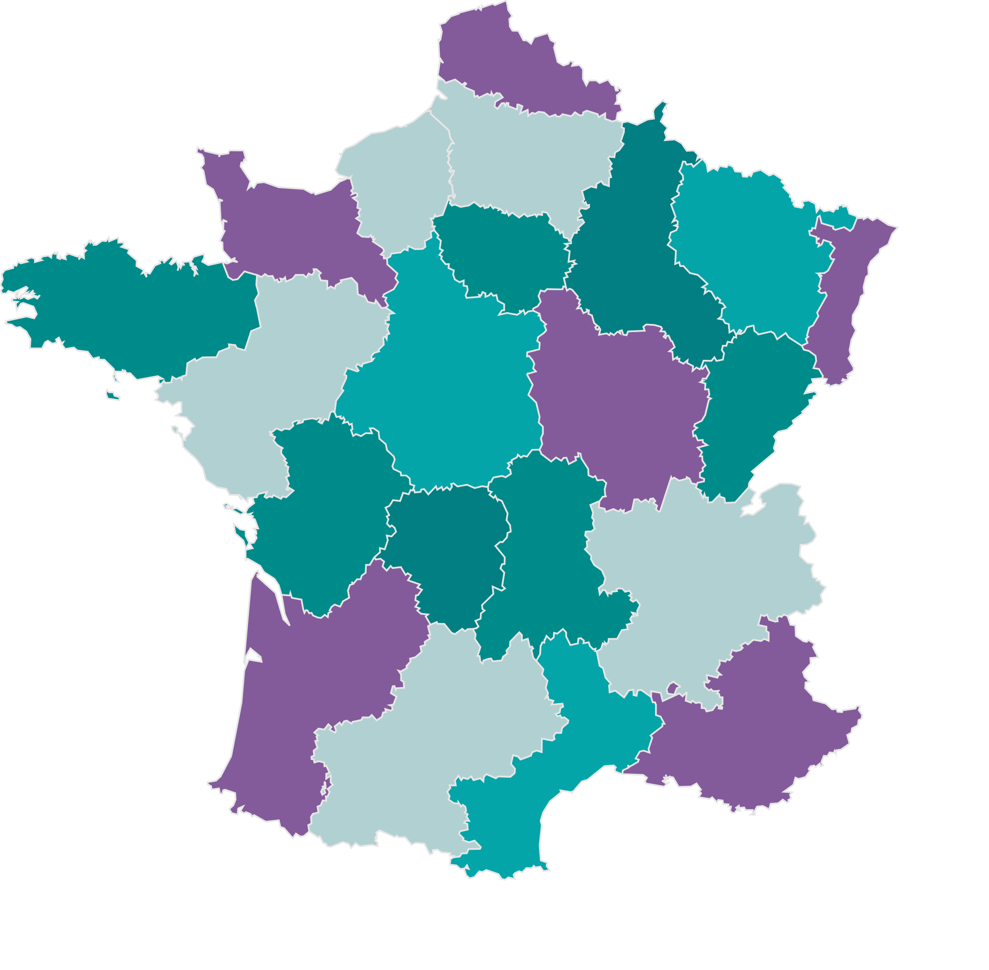



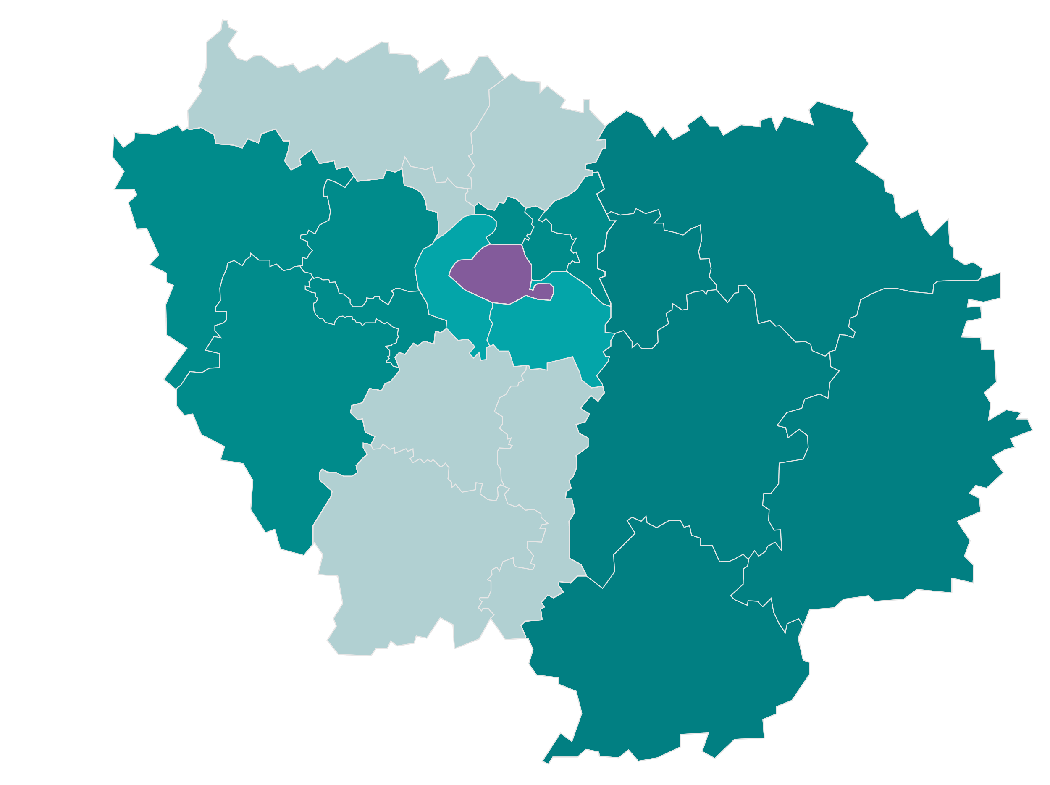
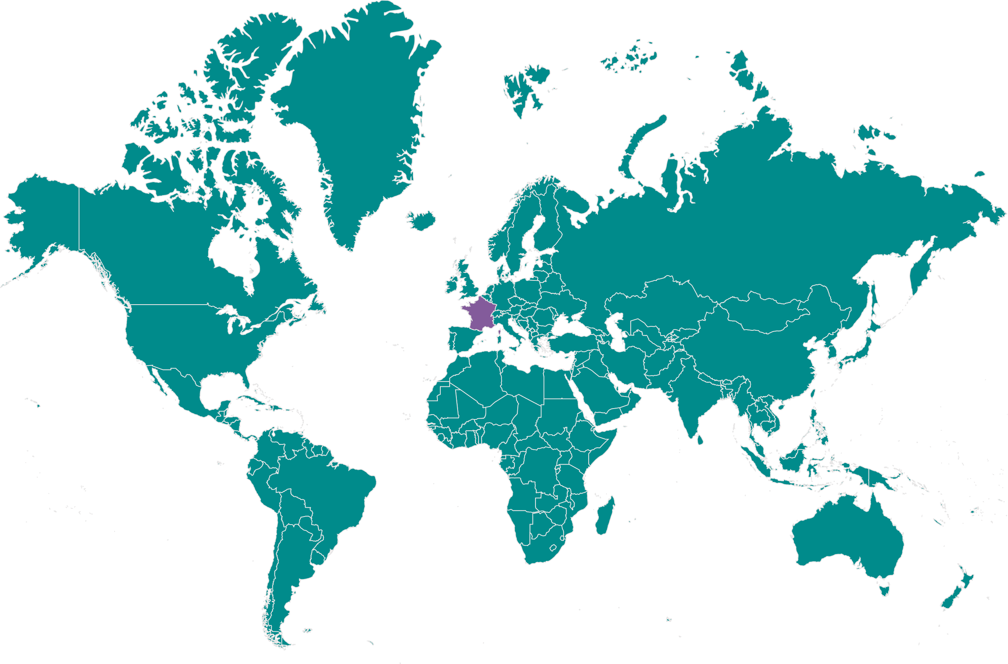

La carte du master !
Où travailles-tu ? Ajoute une punaise en France
A l’international
En île de France

